Slide 1
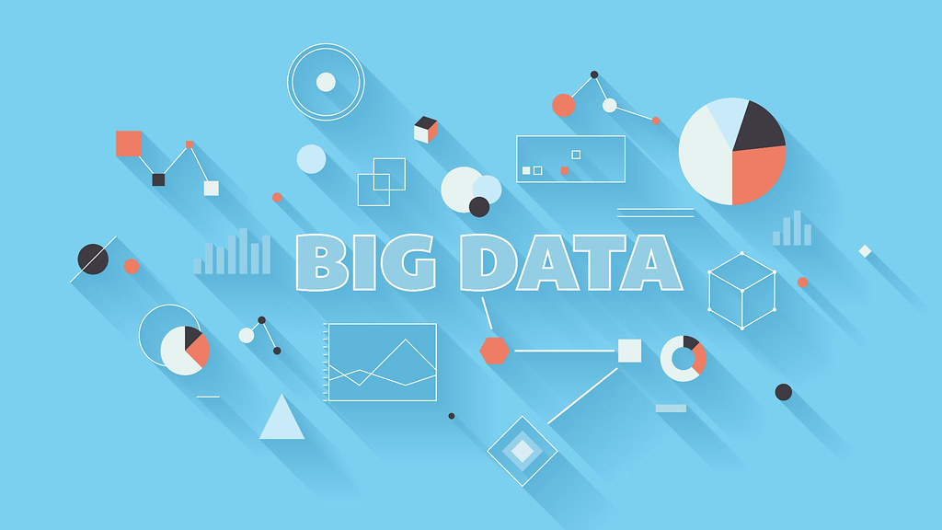

Slide 2


DATABASE NOSQL

Slide 3

Penilaian Utama
Tidak terdapat plagiasi isi konten
Tidak memuat terlalu banyak penjelasan
Memiliki desain menarik dan simple
Kecepatan waktu pengumpulan

Slide 4

PENGANTAR
BIG DATA

Slide 5
“Semua impian kita bisa menjadi kenyataan, jika kita memiliki keberanian untuk mengejarnya.”
- Walt Disney -

Slide 6
“Big data adalah istilah yang digunakan untuk menggambarkan data yang memiliki volume besar, datang dalam berbagai struktur, dan dihasilkan dengan kecepatan tinggi.”

Slide 7
“Jenis data ini menimbulkan tantangan bagi sistem RDBMS tradisional yang digunakan untuk menyimpan dan memproses data. Big data menawarkan atau membuka jalan bagi pendekatan pemrosesan dan penyimpanan data yang lebih baru.”

Slide 8
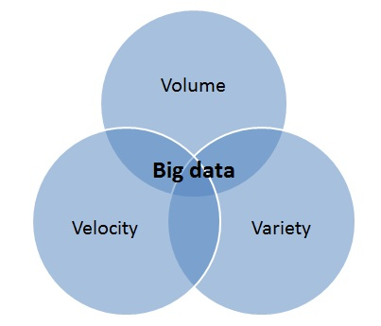
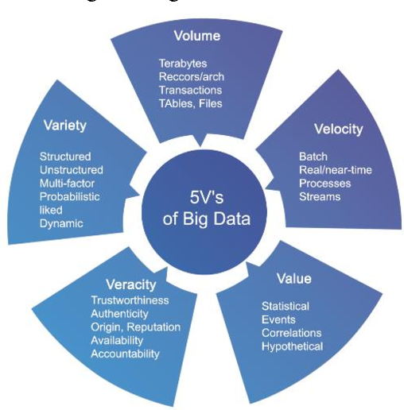
Definisi Big Data
Big Data adalah data yang memiliki volume besar, kecepatan yang tinggi dan memiliki berbagai jenis variasi data. Terdapat dua jenis tipe yang sering digunakan yaitu 3V dan 5V.

Slide 9
Definisi Big Data
Volume (V1) adalah ukuran kapasitas penyimpanan data yang terdapat pada database. Big Data memiliki kapasitas yang sangat besar atau bahkan tidak terbatas, contohnya adalah Instagram yang memiliki 69,23% data personal yang lebih dari satu miliar pengguna dari seluruh dunia.

Slide 10
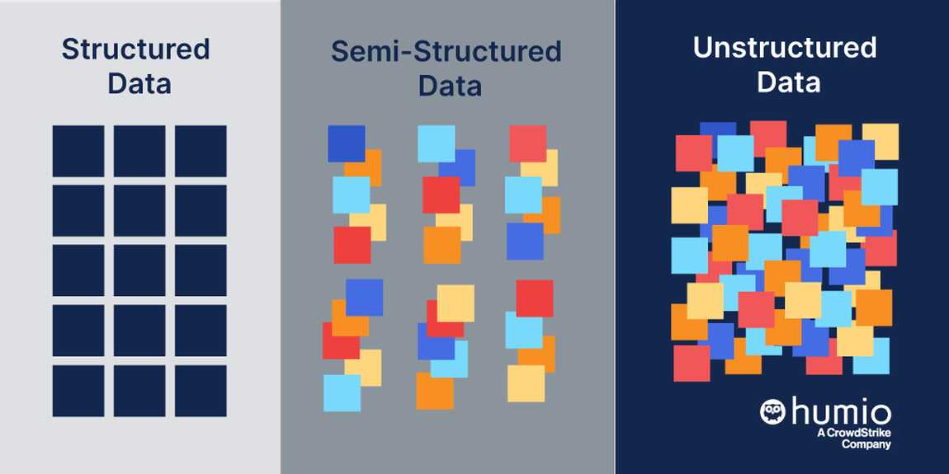
Definisi Big Data
Variety (V2) adalah berbagai jenis variasi data dalam database NoSQL, contohnya :
  Data Struktur
  Data Semi-Struktur
  Data Un-Struktur

Slide 11
Definisi Big Data
Velocity (V3) adalah sebuah kecepatan. Big Data sangat bergantung pada kecepatan pemrosesan data, contohnya :
          Kecepatan transfer data
          Kecepatan mengupdate data
          Memiliki kecepatan yang stabil

Slide 12
Definisi Big Data
Veracity (V4) adalah keakuratan data. Dalam big data, keakuratan data sangatlah penting. Jika data semakin besar, otomatis pengelolaannya akan semakin sulit sehingga dan memiliki resiko error data yang besar sehingga Big Data sangat memperhatikan keakuratan data.

Slide 13

Definisi Big Data
Value (V5) adalah suatu nilai yang ada pada big data. Dalam big data, kita harus selalu mengidenfitikasi seberapa bernilai suatu data.

Slide 14

Penggunaan Big Data
Bagaimana big data dapat digunakan untuk menghasilkan atau menciptakan nilai (value) bagi organisasi ? pertama-tama mari kita lihat mengapa big data itu penting.

Slide 15
Penggunaan Big Data
Big Data adalah sumber data yang benar-benar baru. Ini adalah data yang dihasilkan saat Anda misalnya memposting di blog, seperti produk, atau perjalanan. Sebelumnya, informasi seperti itu tidak ditangkap.

Slide 16
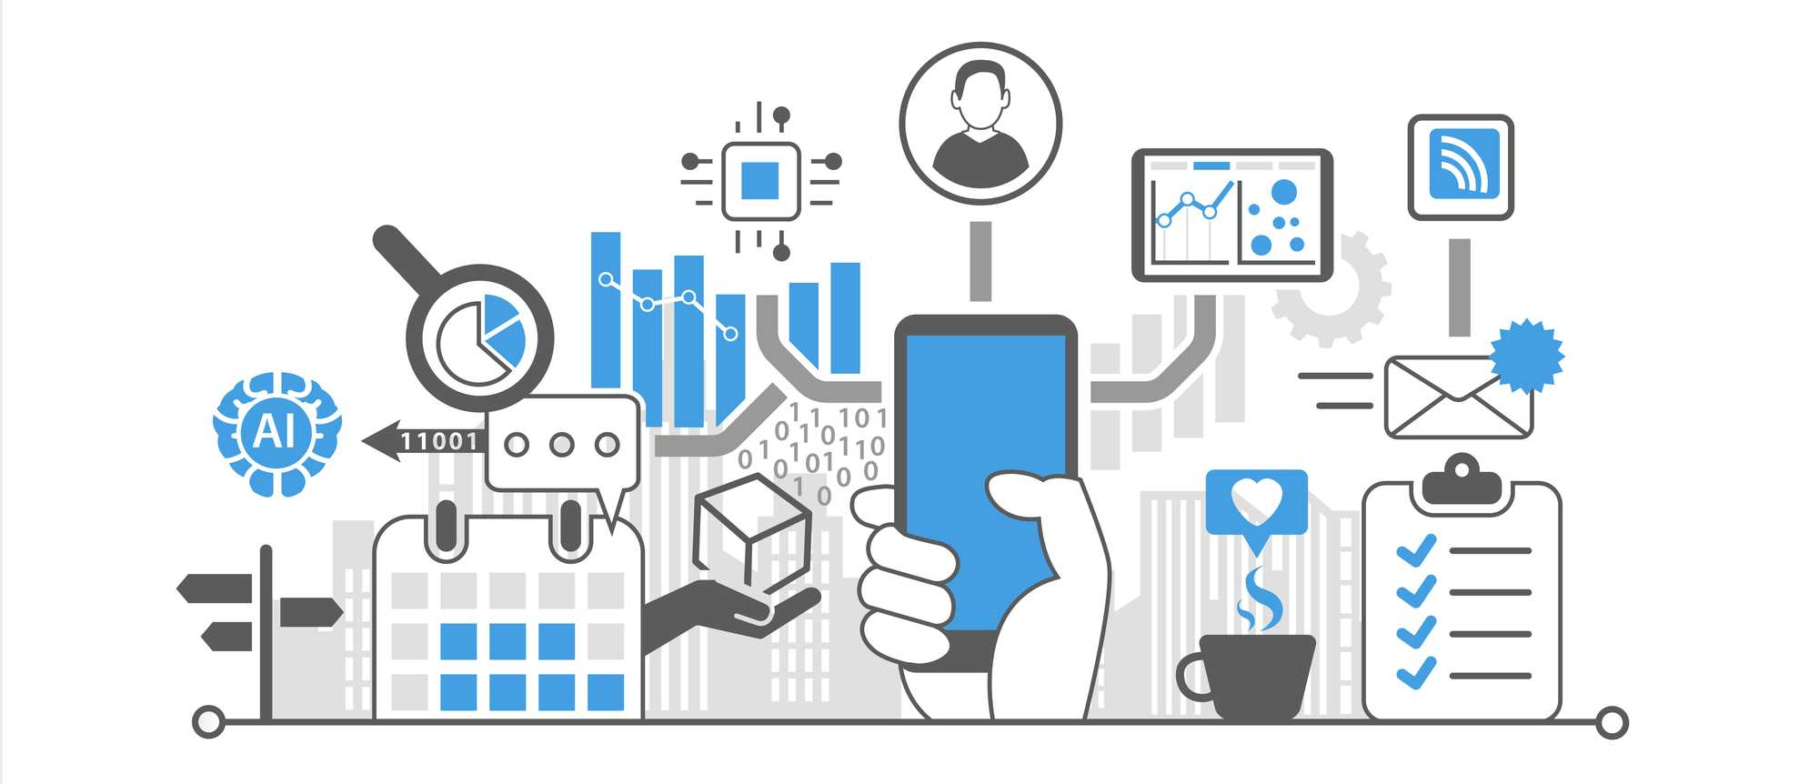
Penggunaan Big Data
Sekarang data seperti itu oleh organisasi digunakan untuk mencapai inovasi, meningkatkan kelincahan mereka, dan meningkatkan profitabilitas mereka.

Slide 17
Penggunaan Big Data
Seperti yang tercantum dalam laporan MGI (McKinsey Global Institute), ini dapat dikategorikan secara luas ke dalam lima cara penggunaan Big Data.
        Visibilitas
        Menemukan dan Analisis Informasi
        Segmentasi dan Kustomisasi
        Membantu Pengambilan Keputusan
        Inovasi

Slide 18
Penggunaan Big Data
Visibilitas adalah aksesibilitas transparansi data yang mempengaruhi kecepatan pemrosesan data.
Contohnya, sebuah perusahaan besar memiliki beberapa anak perusahaan yang tersebar. Jika data dari perusahaan utama dapat diakses oleh anak-anak perusahaannya maka data akan mudah untuk di proses serta meningkatkan kualitas produk.

Slide 19
Penggunaan Big Data
Menemukan dan Analisis Informasi, Sebagian besar nilai big data berasal dari saat data yang dikumpulkan dari sumber luar kemudian digabungkan dengan data internal organisasi.
Organisasi menangkap data terperinci tentang inventaris, karyawan, dan pelanggan. Dengan menggunakan semua data ini, mereka dapat menemukan dan menganalisis informasi dan pola baru. Sebagai hasilnya, informasi dan pengetahuan ini dapat digunakan untuk meningkatkan proses dan kinerja.

Slide 20
Penggunaan Big Data
Segmentasi dan Kostumisasi, Big data memungkinkan organisasi untuk membuat produk dan layanan yang dibuat khusus untuk memenuhi kebutuhan segmen tertentu. Ini juga dapat digunakan di sektor sosial untuk mengelompokkan populasi secara akurat dan menargetkan skema manfaat untuk kebutuhan khusus.
Segmentasi pelanggan berdasarkan berbagai parameter dapat membantu dalam kampanye pemasaran yang ditargetkan dan menyesuaikan produk agar sesuai dengan kebutuhan pelanggan.

Slide 21
Penggunaan Big Data
Membantu Pengambilan Keputusan, Big data secara substansial dapat meminimalkan risiko, meningkatkan pengambilan keputusan, dan mengungkap wawasan berharga.
Sistem peringatan penipuan otomatis dalam pemrosesan kartu kredit dan penyesuaian inventaris secara otomatis adalah contoh sistem yang membantu atau mengotomatiskan pengambilan keputusan berdasarkan analitik big data.

Slide 22
Penggunaan Big Data
Inovasi, Big data memungkinkan inovasi ide-ide baru dalam bentuk produk dan layanan. Ini memungkinkan inovasi dalam hal yang sudah ada untuk menjangkau segmen masyarakat yang lebih luas.
Dengan menggunakan data yang terkumpul untuk produk-produk aktual, produsen tidak hanya dapat berinovasi untuk menciptakan produk generasi berikutnya tetapi mereka juga dapat berinovasi dalam penawaran penjualan.

Slide 23
Penggunaan Big Data
Inovasi, Sebagai contoh: data real-time dari mesin dan kendaraan dapat dianalisis untuk memberikan wawasan tentang jadwal perawatan. Masa pakai pada mesin dapat dipantau untuk membuat mesin lebih Tangguh. Pemantauan konsumsi bahan bakar dapat menghasilkan mesin dengan efisiensi yang lebih tinggi.

Slide 24
Teknologi Big Data
Teknologi apa yang dapat menangani sumber data yang sangat besar ini, dengan kemampuan memproses berbagai jenis data secara cepat, akurat dan efisien ?

Slide 25
Teknologi Big Data
Kemajuan teknologi baru-baru ini yang memungkinkan kita memanfaatkan big data secara maksimal sebagai berikut:
    Teknologi pemrosesan baru yang dirancang khusus untuk data besar yang tidak terstruktur
    Pemrosesan paralel
    Pengelompokan
    Lingkungan jaringan besar
    Konektivitas tinggi dan throughput tinggi
    Arsitektur cloud computing dan scale-out

Slide 26
Tugas Big Data (1)
Buatlah kelompok yang terdiri dari dua orang.
Kemudian buatlah slide presentasi dan pilih satu jenis teknologi dibawah.
Jelaskan dan presentasikan.
MongoDB
Hadoop
ElasticSearch
Cassandra
Redis
RavenDB
OrientDB
DynamoDB
Hbase
Oracle NoSQL

Slide 27
TERIMAKASIH

